Slide 1
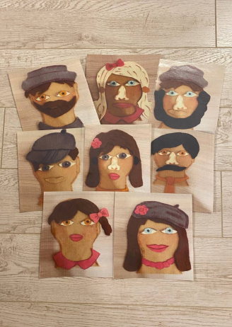
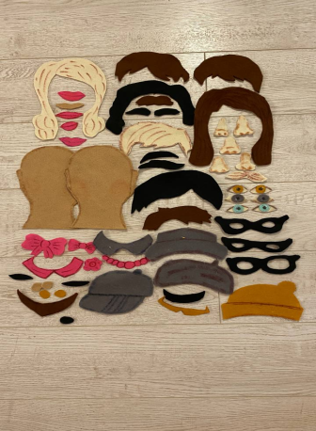
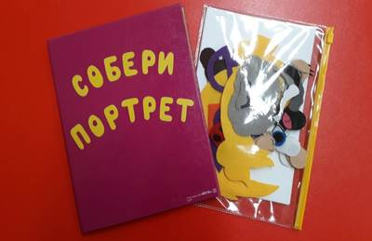
ЭМБЛЕМА ДОО
Муниципальное бюджетное дошкольное образовательное учреждение «Детский сад № 481 города Челябинска»
«Портрет из фетра»
Дидактическая игра по ознакомлению дошкольников с портретной живописью
Аннотация
Дидактические игры по портретному жанру помогут ребенку не только узнать о строении лица, но и способствуют развитию умения самостоятельно составлять рассказ о том или ином человеке. В процессе данных игр развитие мышления и речи осуществляется в неразрывной связи.
Целевая аудитория,проблемное поле: Пособие может быть использовано для детей разных возрастов, позволяет учитывать индивидуальные особенности развития ребенка, поможет в игровой, занимательной форме организовать
образовательную, досуговую деятельность одного ребенка или нескольких детей.
Основными направлениями в современном дошкольном образовании являются развитие детской самостоятельности, инициативы и творчества через различные виды деятельности.
Цель: Развитие самостоятельности и инициативы воспитанников, познавательных интересов и способностей, интеллектуальное развитие на основе практических действий, развития творческого потенциала воспитанников в игровой деятельности.

Slide 2
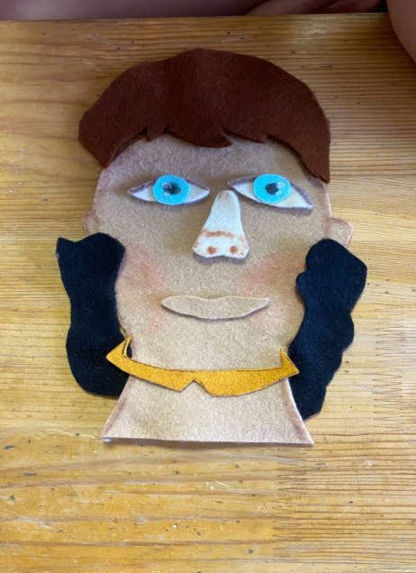
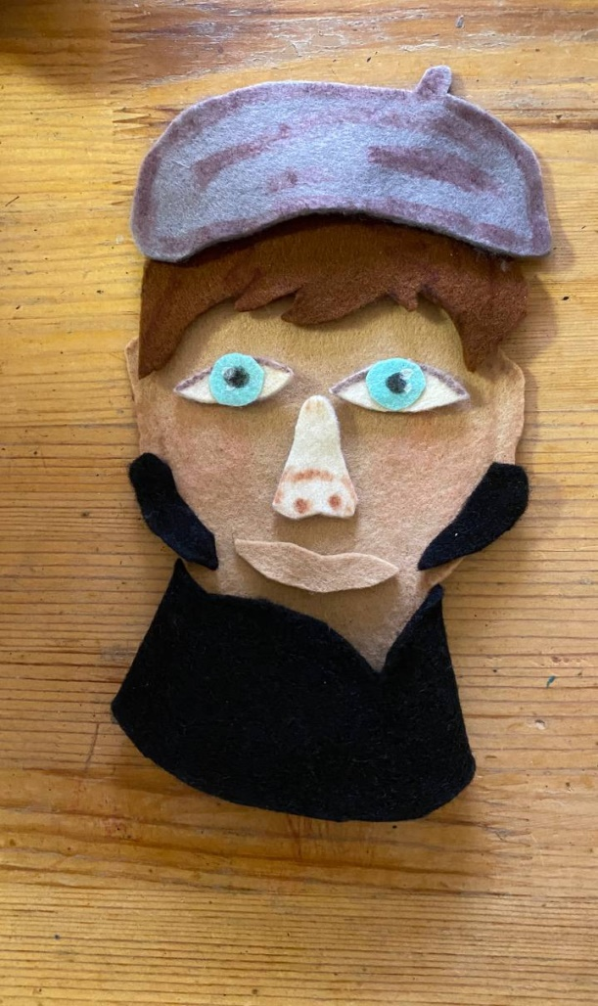
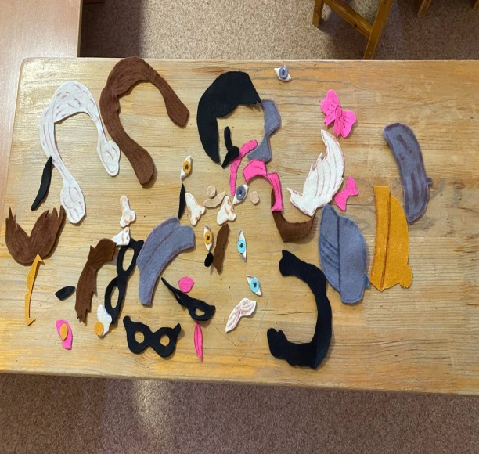
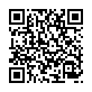
СОДЕРЖАНИЕ
В процессе игры ребенок:
-создает портрет человека (учится отличать признаки мужского и женского лица, а также молодого и пожилого), запоминает расположение частей лица.
знакомится с понятием мимика, учится передавать различные виды эмоционального состояния (грусть, радость, спокойствие, удивление, злость и т.д.)
Данное пособие состоит из папки с изображением основы – лица человека, конверта с различными деталями черт лица, картинок – схем с изображением портретов людей.
Данное пособие очень привлекает дошкольников. Ребенок с огромным интересом может создавать различные портреты, используя для этого большое количество разных деталей. Это и несколько видов причесок, глаз, носов, аксессуаров и т.д.
Дети могут создавать портреты, используя для этого готовые картинки – схемы. А могут проявить творчество и создать свой собственный портрет. Данное пособие развивает воображение, фантазию, творчество.
Данное пособие изготовлено из фетра, что дает дополнительные тактильные ощущения. А также детали из фетра прекрасно крепятся к папке – основе, что помогает зафиксировать собранный портрет.
Здесь может быть ваш текст
Выделенный красный текст подлежит удалению!
Материал подготовили:
Клевчук И. В.
Зобнина Е.А.

